Slide 1
——高性能PHP应用开发之
第9讲 请求和响应

Slide 2
目 录
CONTENTS
1
请求对象和响应对象
2
视图和控制器动作
3
Blade模板

Slide 3
目 录
CONTENTS
1
请求对象和响应对象
2
视图和控制器动作
3
Blade模板

Slide 4
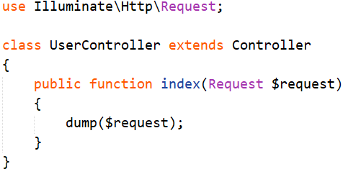
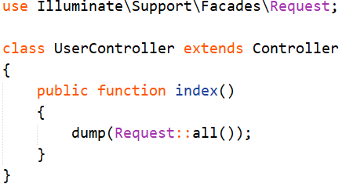
Laravel请求对象
请求对象类：Illuminate\Http\Request
使用方法：依赖注入机制（通过参数形式）
若有路由参数，写在$request之后
请求门面类：Illuminate\Support\Facades\Request
使用方法：静态方法

Slide 5




获取请求路径和请求方法
获取请求路径：
path( ) 方法：返回请求的路径信息
url( ) 方法：返回不带查询字符串的完整URL
fullUrl( ) 方法：返回包含查询字符串的完整URL
is( ) 方法：允许验证进入的请求是否与给定模式匹配
获取请求方法：
method( )方法：返回 HTTP 请求方式
isMethod( )方法：验证 HTTP 请求方式是否匹配给定字符串

Slide 6
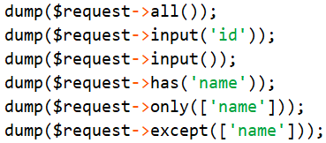
获取请求参数
获取请求参数：
注意：无论是GET参数（url参数或表单参数）还是POST参数（任何HTTP请求参数），均可以被请求对象获取到。
all( ) 方法：以数组格式获取所有请求参数
input( $param ) 方法：获取给定参数$param所对应的请求参数（若$param为空，以数组返回所有请求参数）
has( ) 方法：判断某一个请求参数是否存在
only( )方法：只获取指定的请求参数
except( )方法：获取指定参数之外的所有请求参数

Slide 7
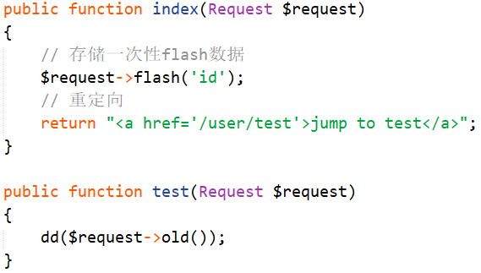
获取上一次请求参数
Laravel 允许你在两次请求之间保存输入数据，这个特性在检测校验数据失败后需要重新填充表单数据时很有用。
存储一次性数据：
简单存储：flash( )方法、flashOnly( )方法、flashExcept( )方法
存储并重定向： redirect( )->withInput( )
使用一次性数据：
获取上一次数据：old( )方法

Slide 8
Laravel响应对象
Laravel中的响应对象分为三类：
Illuminate\Http\Response 类：基本响应类，可以使用 依赖注入或门面 方式访问
Illuminate\Http\JsonResponse类 和 Illuminate\Http\RedirectResponse类：
JsonResponse类：响应Json消息
RedirectResponse类：重定向响应
Illuminate\Routing\ResponseFactory 类：响应工厂类，提供一系列方法响应不同类型内容

Slide 9

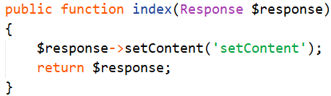
Illuminate\Http\Response 类
直接返回响应对象：
返回字符串：return ‘hello’;
返回视图： return view(‘test’);
依赖注入使用响应对象：
setContent( ) 方法，设置响应内容
门面Facades使用响应对象：
Response::make( ) 创建响应对象并设置内容
响应对象的其它方法：
header( )方法 和 withHeaders( )：设置响应消息头
cookie( )方法：设置cookie消息

Slide 10
重定向响应对象
获取重定向响应对象：
redirect( )辅助函数、back( )辅助函数
直接构造 ：new RedirectResponse( );
Redirector类实例对象重定向方法：$redirector = redirect( );
重定向到URL路径：$redirector->to( URL路径 );
重定向到外网地址：$redirector->away( 外网URL );
重定向到命名路由：$redirector->route( 路由名称 );
重定向到控制器动作：$redirector->action( 控制器动作 );
注意，不能为Restful控制器的自定义动作
返回上一个页面：$redirector->back( );
刷新当前页面：$redirector->refresh( );

Slide 11
响应其它类型
响应JSON数据
json 方法会自动将 Content-Type 头设置为 application/json，并使用 PHP 函数 json_encode 方法将给定数组转化为 JSON。
文件下载
download 方法用于生成强制用户浏览器下载给定路径文件的响应。download 方法接受文件名作为第二个参数，该参数决定用户下载文件的显示名称，你还可以将 HTTP 头信息作为第三个参数传递到该方法)。
直接响应文件内容
file方法可用于直接在用户浏览器显示文件，例如图片或PDF，而不需要下载，该方法接收文件路径作为第一个参数，头信息数组作为第二个参数。

Slide 12
目 录
CONTENTS
1
请求对象和响应对象
2
视图和控制器动作
3
Blade模板

Slide 13
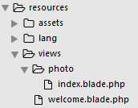

视图
控制器动作和视图
视图文件和控制器动作的关系：一般情况下，控制器的一个动作对应一个视图文件；另一方面，一个视图文件也可以被多个动作所加载
视图文件目录：/resources/views/ 目录下；该目录下最好针对不同控制器创建不同的子目录，在子目录中存放某一个动作所对应的视图文件（非强制性要求）
视图文件名：动作名.blade.php，注意扩展名为 .blade.php
控制器中加载视图方法：
使用辅助函数 view( ) 加载指定的视图文件
控制器名
动作名称

Slide 14
视图对象
使用view( )辅助函数获取视图对象
不传入参数，获取 Illuminate\View\Factory对象：$factory = view( );
传入参数，获取 Illuminate\View\View对象：$view = view( "hello" );
使用Facades门面方式使用视图对象
View::make( )、View::share( )、View::composer( ) 等
借助IOC容器获取视图对象
app( )：获取IOC容器对象
app( 参数 )：获取IOC容器对象中绑定的依赖类实例对象
$view = app(“view”);

Slide 15

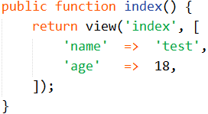
视图
向视图中传递数据：使用辅助函数 view( )
传递单个数据：view("index")->with( key, value );
数组类型：直接在view( )函数中给出第2个参数（数组数据）表示待传入的数据

Slide 16


视图
在视图中显示数据
直接使用原生PHP代码
使用Blade模板语法

Slide 17

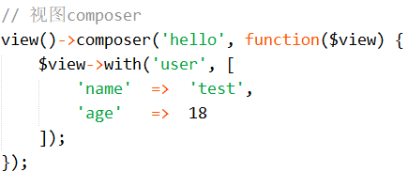
视图间共享数据
视图间共享简单数据
在ServiceProvider中注册数据
可以在 AppServiceProvider 中绑定，也可以在自定义的Provider中绑定
在视图文件中使用数据
视图组件共享数据：View Composer
在ServiceProvider中绑定composer接口
可以绑定闭包函数
可以绑定类文件（必须实现compose方法）
在视图文件中使用数据

Slide 18
目 录
CONTENTS
1
请求对象和响应对象
2
视图和控制器动作
3
Blade模板

Slide 19
Blade模板
Blade模板 是 Laravel 提供的一个非常简单但很强大的模板引擎，不同于其他流行的 PHP 模板引擎，Blade 在视图中并不约束你使用 PHP 原生代码。所有的 Blade 视图都会被编译成原生 PHP 代码并缓存起来直到被修改，这意味着对应用的性能而言 Blade 基本上是零开销。Blade 视图文件使用 .blade.php 文件扩展并存放在 resources/views 目录下。
显示数据
显示简单数据
输出函数：直接书写函数调用即可
默认值输出

Slide 20
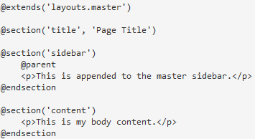
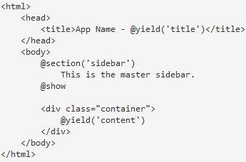
Blade模板
模板继承
@section : 占位符
@yield ：替换模板输出
@extends ： 模板继承
@parent ： 输出父视图中指定内容

Slide 21

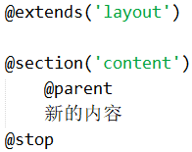
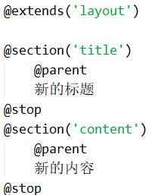
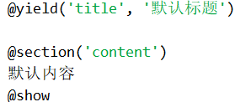
Blade模板
@section结束标签的区别：
@show ： 执行到此处时将该 section 中的内容输出到页面
@stop ：只是进行内容解析，并且不再处理当前模板中后续对该section的处理
@endsection ：已经被弃用，用 @stop 代替
@yield 和 @section 区别：
@yield 不能被子视图继承（即父视图内容会丢失）
@yield 是单标签，不能有结束标签
@section 可以被子视图继承（使用 @parent ）

Slide 22
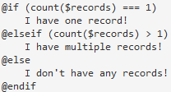

Blade模板
流程控制
if语句：可以使用 @if , @elseif , @else 和 @endif 来构造 if 语句，这些指令函数和 PHP 的相同
Blade 还提供了 @unless 指令

Slide 23
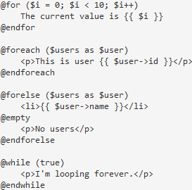
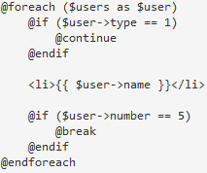
Blade模板
流程控制
循环语句
在循环的时候可以使用$loop变量获取循环信息，例如是否是循环的第一个或最后一个迭代。

Slide 24
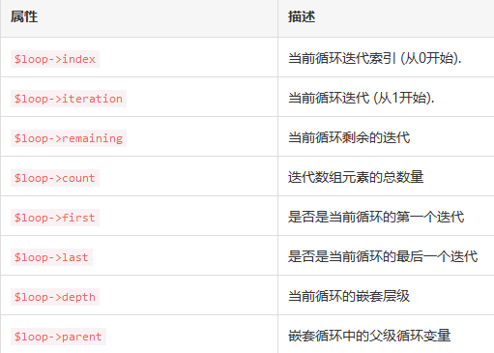
Blade模板
流程控制
循环语句
在循环的时候可以使用$loop变量获取循环信息，例如是否是循环的第一个或最后一个迭代。
$loop变量

Slide 25
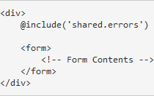

Blade模板
包含子视图
Blade 的 @include 指令允许你很简单的在一个视图中包含另一个 Blade 视图，所有父级视图中变量在被包含的子视图中依然有效。
尽管被包含的视图继承所有父视图中的数据，你还可以传递额外参数到被包含的视图。

Slide 26
感谢聆听！
THANK YOU FOR YOUR ATTENTION
Notes:
26

